Slide 1




Slide 3

Te Amo
Ariovaldo Cavarzan

Slide 4



Slide 5
Como a claridade, que escancara
cada novo dia,
te amo.

Slide 6
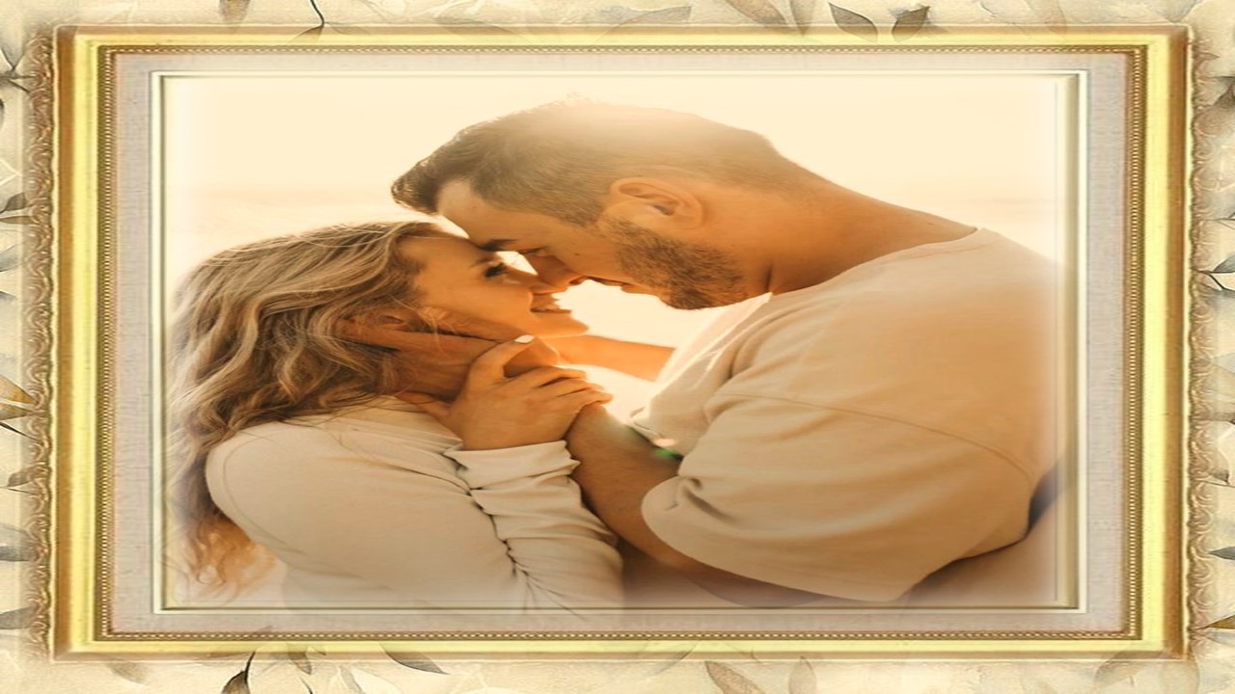

Slide 7
Como a melodia que soa
ao embalo gostoso das horas,
te amo...

Slide 8


Slide 9
Como a calma beleza
que ressumbra em teu olhar,
como o sol, a chuva, a noite,
e cada novo amanhecer,
meu coração bate acelerado e feliz,
porque te amo.

Slide 10


Slide 11
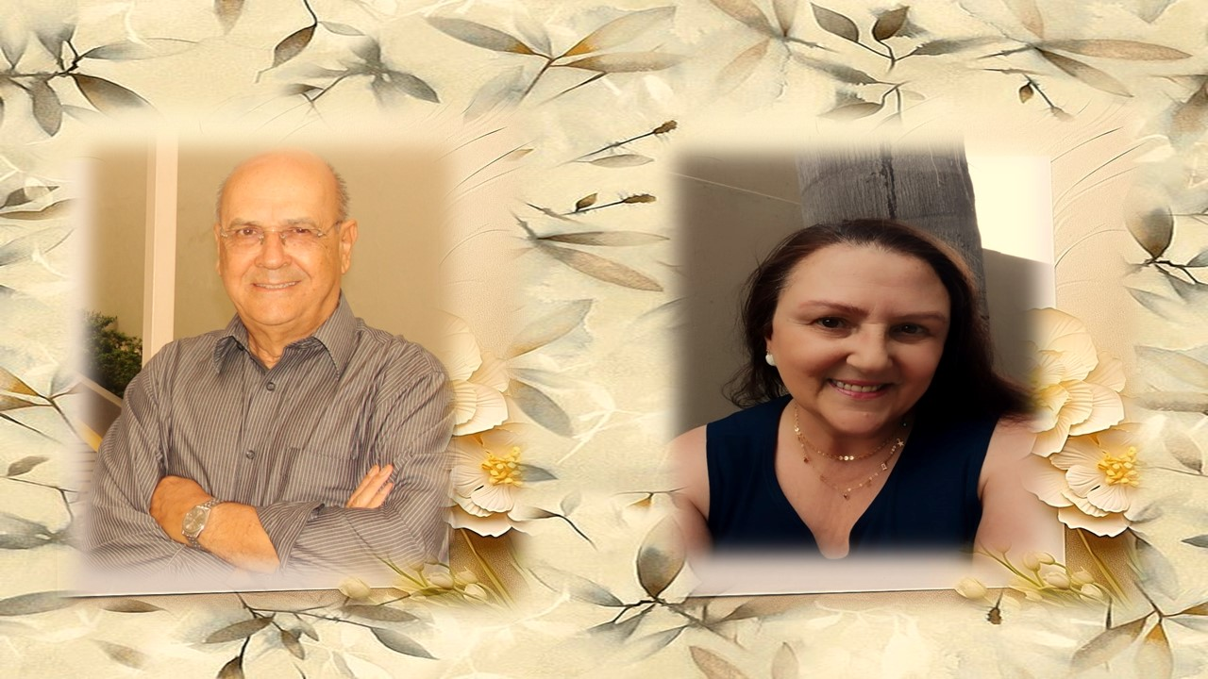
Ariovaldo Cavarzan
Cléo Menegatt

Slide 12


Slide 13
Imagens: Internet e Acervo Pessoal
Texto: Ariovaldo Cavarzan
Música: Richard Clayderman-Aline
http://www.sergrasan.com.br/cleoslides
Canal no Youtube:
http://www.youtube.com/c/CleoniceMenegattGoelzer
Criação, Formatação e Edição:
Cléo Menegatt

